Slide 1
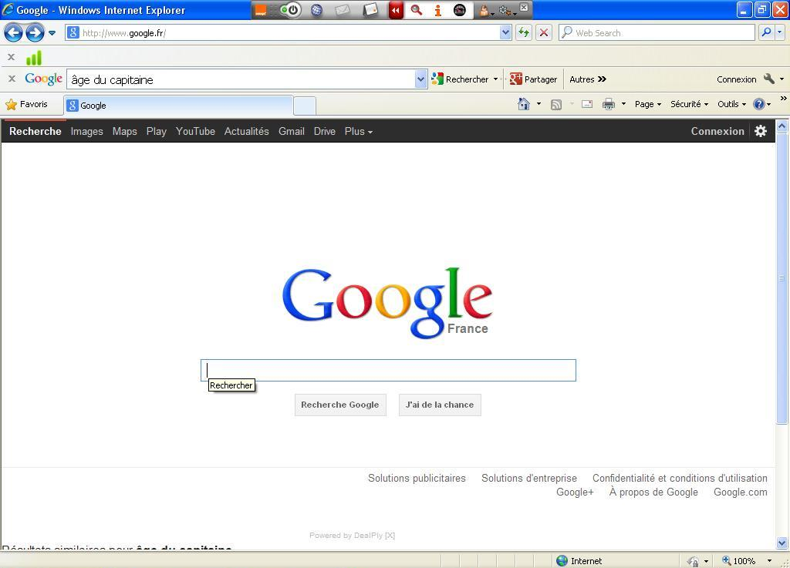
Keď sa na niečo opýtate na Google,
viete, kde sa s vašou žiadosťou zaoberajú?
Nie? Tak sa pozerajte ďalej ...

Slide 2
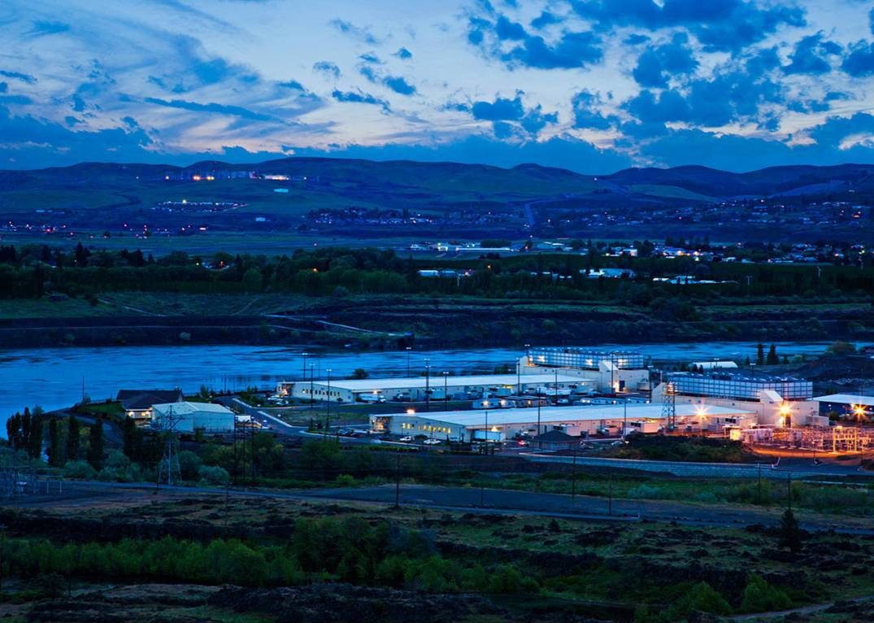
Prevádzkové centrum sa nachádza v Dalles, v štáte Oregon,
na brehu rieky Columbia.
Pre zamestnancov ponúka rafting, windsurfing, rybárčenie a prechádzky.

Slide 3
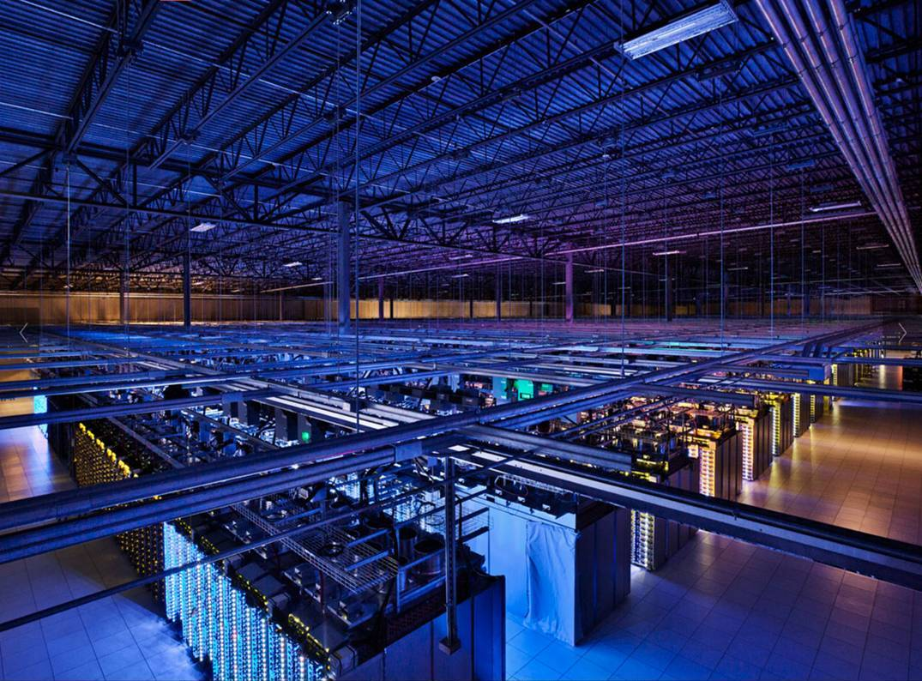
Miestnosť pre zariadenia má plochu 10 700 m²,
kde každý m² je optimálne využitý na služby,
ako je Vyhľadávanie, alebo YouTube.

Slide 4
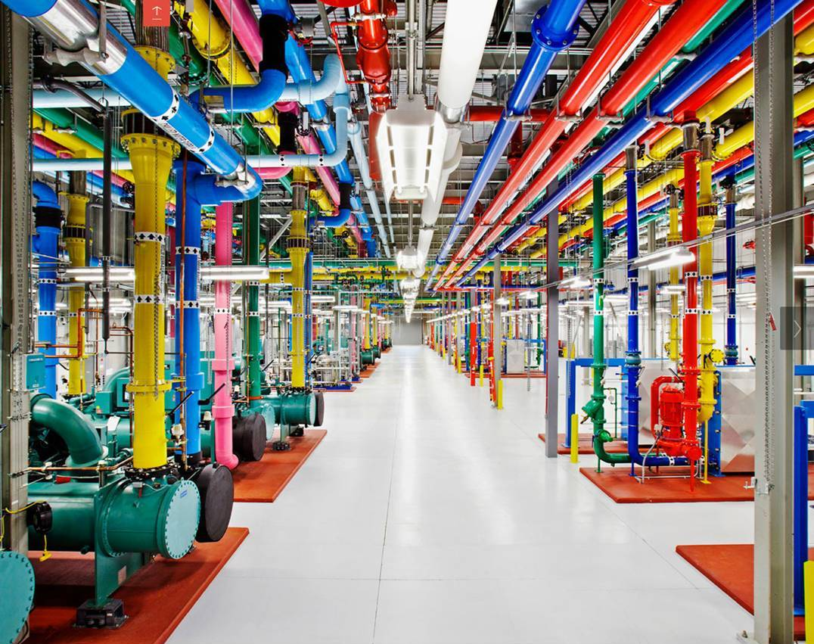
Počítače su horúce!
Sú chladené v tejto pestrofarebnej
miestnosti, kde chladiče sú zelené
a farba potrubia značí smer prúdenia.

Slide 5
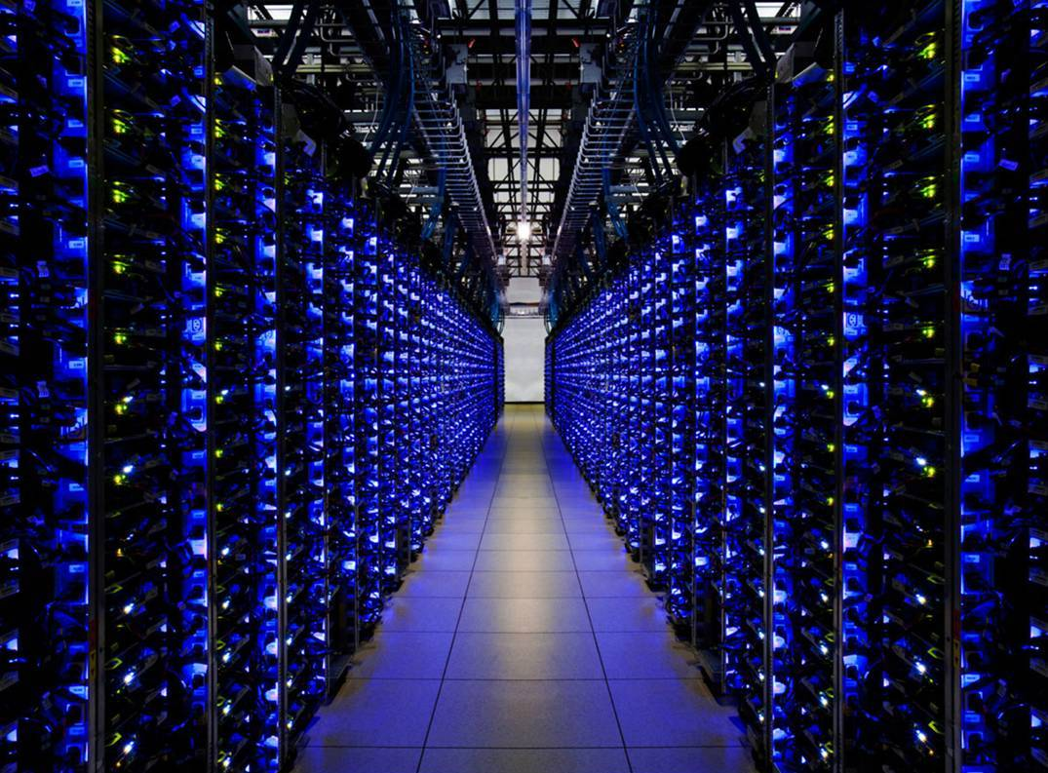
Miestnosť pre servery.

Slide 6
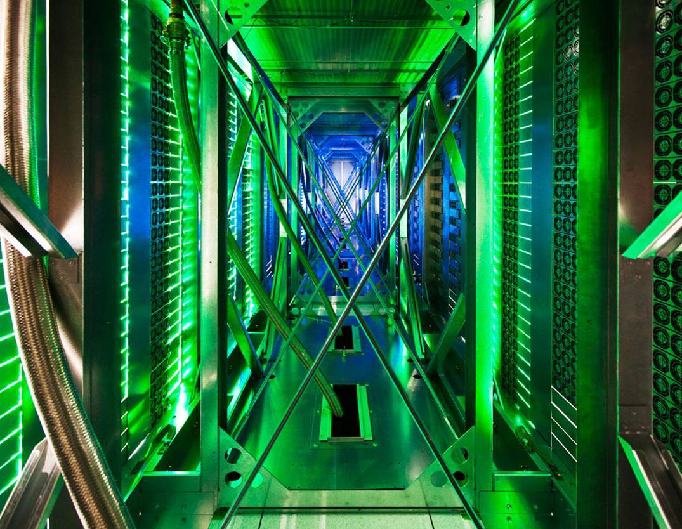
Pohľad na server zozadu, kde je vidieť chladiace ventilátory.
Zelené svetlo pochádza z LED diód na prednej strane servera.

Slide 7
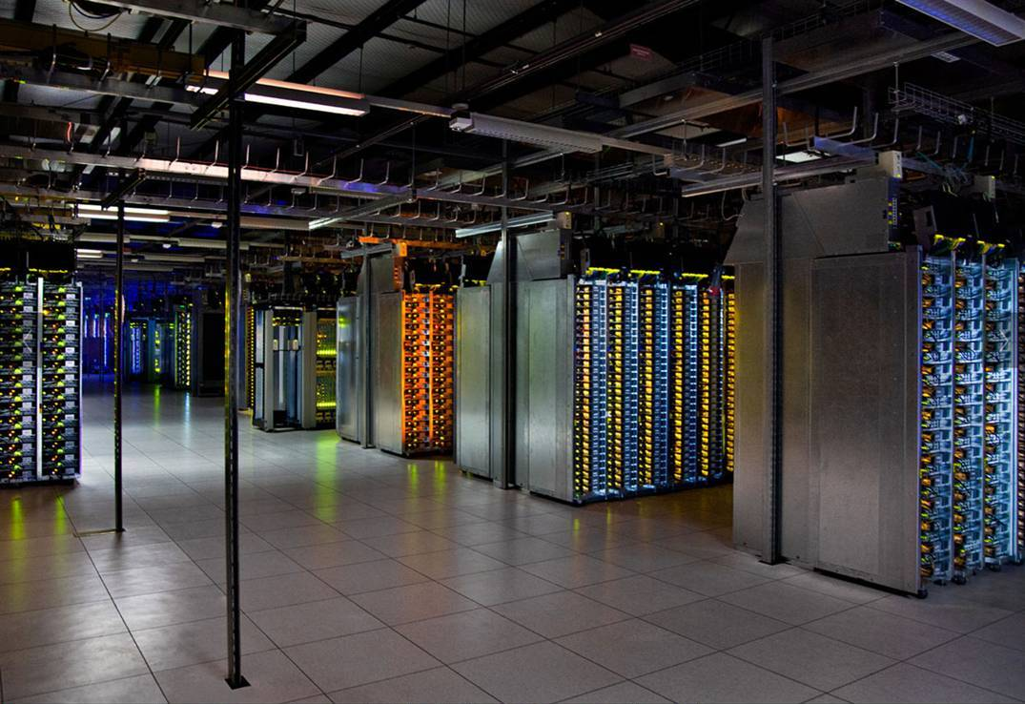
V tejto miestnosti sú spracovávané údaje z celého sveta.
Osvetlenie sa vypne keď priestory nie sú využívané,
ináč LED-ky osvetľujú túto miestnosť ako na Vianoce.

Slide 8
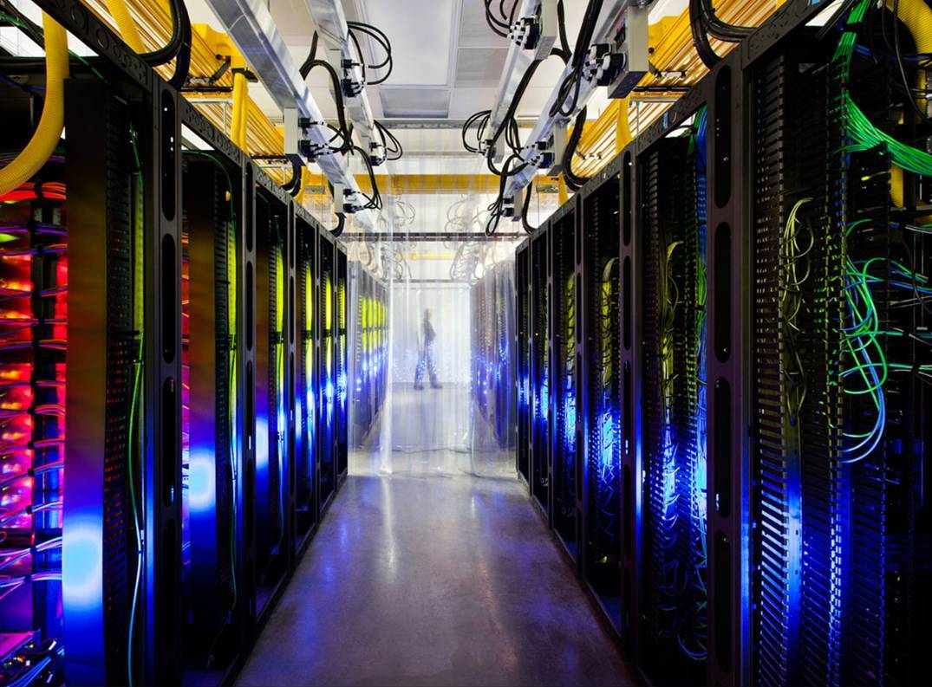
Routery sú prepojené žltými optickými kábelmi.
Sú 200000-krát rýchlejšie, ako najrýchlejšíe pripojenie na internet.

Slide 9
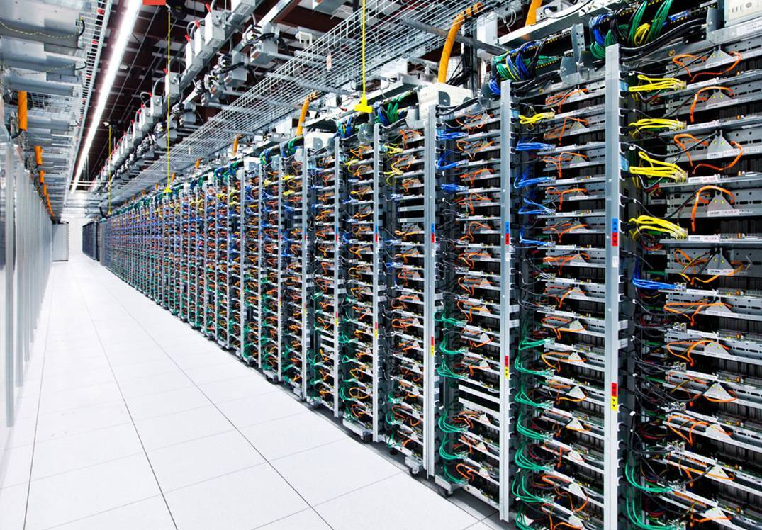
Rad serverov

Slide 10
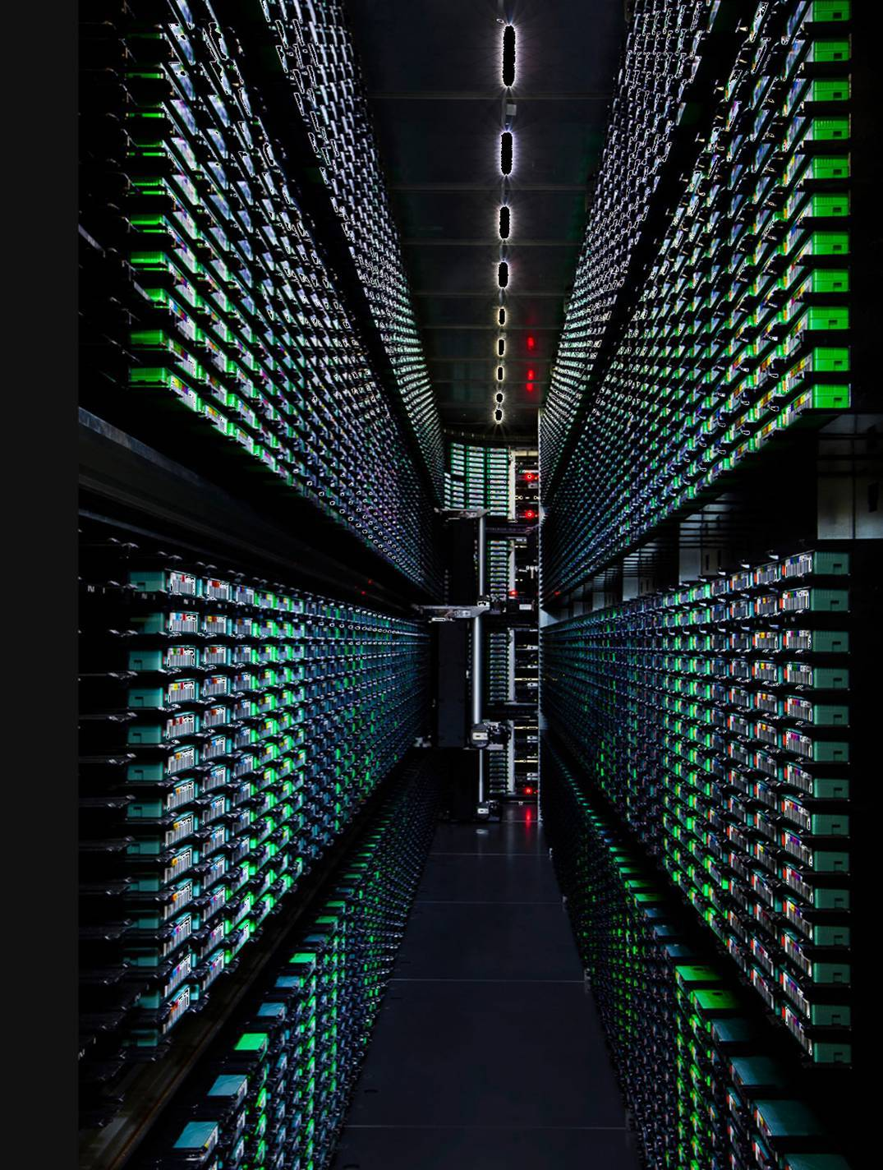
Robot na údržbu
a opravu nosičov dát

Slide 11
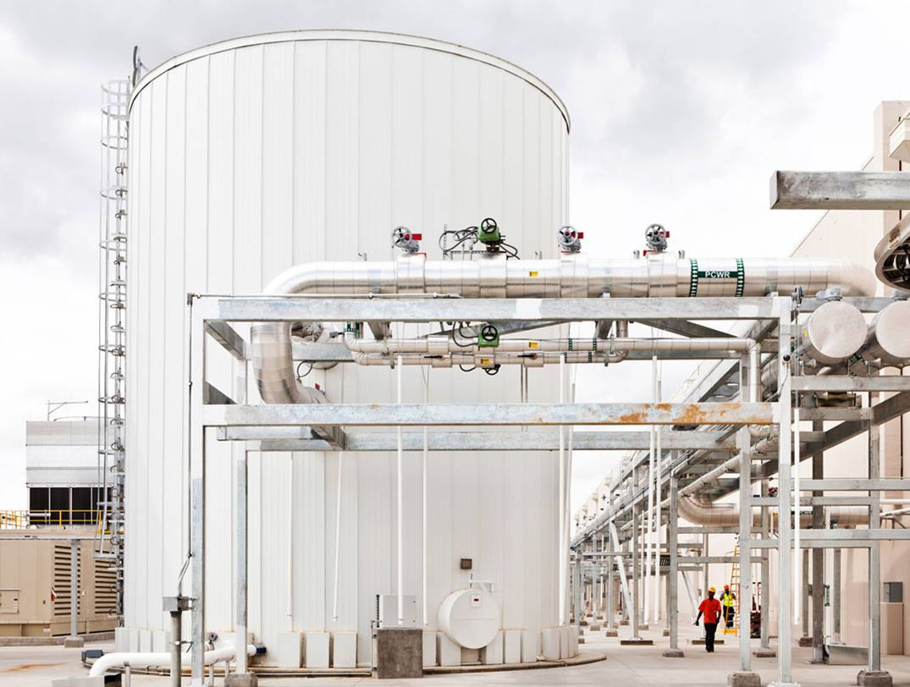
Nádrže na chladiacu vodu.

Slide 12

Teraz, keď budete používať Google alebo YouTube,
budete vedieť trochu viac o tom, kde sa to deje!

